Slide 1
YARI İLETKEN ELEMANLAR
DİYOTLAR

Slide 2
P ve N yarıiletken maddelerin birleşmesiyle oluşan ve elektrik akımını tek yönde geçiren devre elemanıdır. P maddesinin olduğu kısım ANOT (+) , N maddesinin olduğu kısım KATOT (-)
P
N
P
N

Slide 3

Özelliği: Akımı tek yönde iletmesidir.
İletim geçme gerilimi Si: 0,6-0,7 V,(Ge=0,3V) .Akım yönü A-K’ya doğrudur.
ANOT (+)
KATOT (-)
P
N
Yarı iletken yapısı

Slide 4
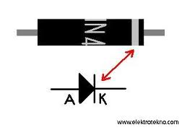

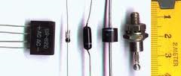
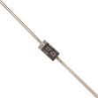
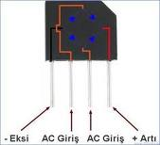
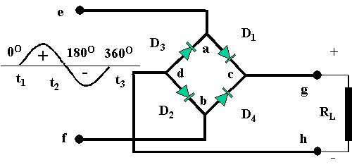
Çeşitleri
1. Kristal (doğrultma diyotları) diyotlar: Kristal diyotlar
AC gerilimin doğrultulmasında ,
elektronik devrelerin kısa devreden korunması kullanılır. Örnek: 1N4xxx serisi
köprü diyot diye adlandırılan ve 4 adet kristal diyodun bir paket halinde üretildiği dört bağlantı noktasına sahip diyotlar vardır. Bunlar güç kaynaklarında kullanılırlar.

Slide 5
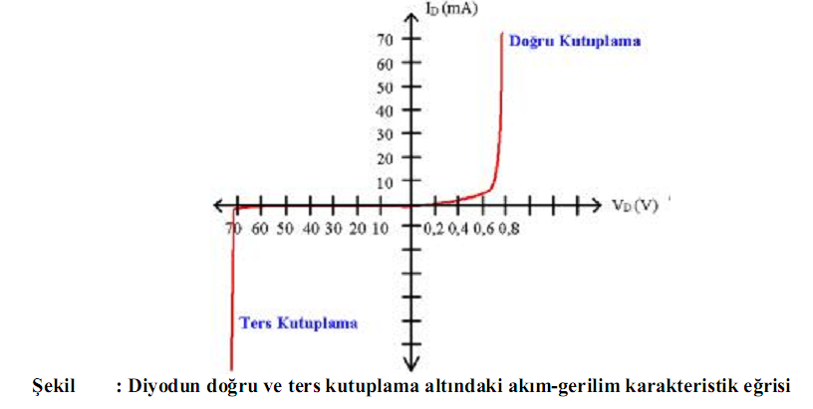
Şekilde diyodun doğru ve ters yön akım-gerilim eğrisi gösterilmiştir. Grafikte diyot üzerindeki gerilim doğru yönde 0,6V dolayındayken diyot iletime geçmektedir.
Diyot üzerine ters gerilim uygulandığında belli bir değere kadar direnç gösterecektir. Ancak gerilim çok yükseltilirse diyot delinir ve içinden yüksek miktarda akım geçer. Bu noktaya diyodun ters kırılma gerilimi denir ve çığ bölgesi olarak adlandırılır. grafikte bu değer 70V olarak verilmiştir.

Slide 6
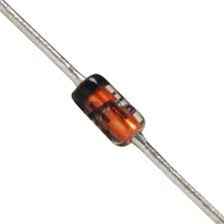
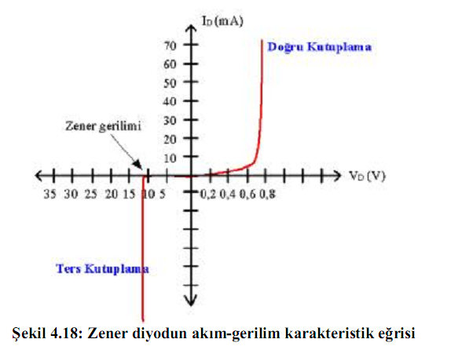

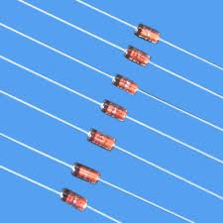
ZENER DİYOT
2 . Zener diyotlar:Ters polarmada uçlarına uygulanan gerilimi, ters kırılma değerinde (zener gerilimi) sabit tutan diyottur.Z harfi ile gösterilir.
Zenerler doğru polarmada normal diyotlar gibi çalışır.
Devreye ters bağlanır.Örnek:6V zener

Slide 7

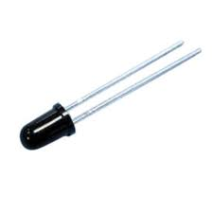
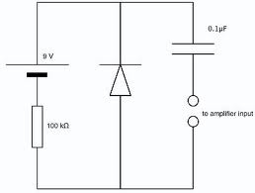
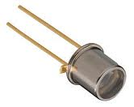
FOTO DİYOT
Foto diyotlar: Işığa duyarlı olarak iletime geçen diyotlardır. Foto sensörlerde yaygın olarak kullanılır.
Fotodiyotlar devreye ters bağlanır, bu sebeple K-A’a doğru akımı geçirirler.
Üzerine düşen ışıkla beraber direnci düşer ve içinden geçmeye başlayan ters yöndeki sızıntı akımları yükselir. Bu akım kontrol amaçlı kullanılır.Karanlık ortamda direnci yüksektir.
Örnek: BPW12, BPW20,

Slide 8


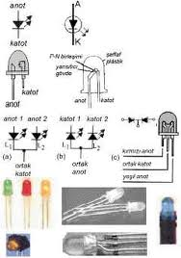
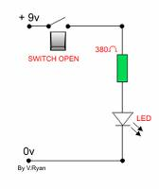
LED DİYOT [ LED ] Light Emitting Diode (ışık yayan diyot) :
LED’e doğru polarmada P ve N maddeleri birleştiğinde nötrleşir. Bu birleşmede çıkan enerji ışık enerjisidir. Bu ışığın görülebilmesi için ise P ve N maddelerinin birleşim yüzeyine "galyum arsenid" maddesi katılmıştır.
LED’lerin Çalışma Gerilimleri :KIRMIZI :1,5V,SARI:1,8V, YEŞİL:2,2 V

Slide 9
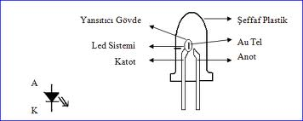
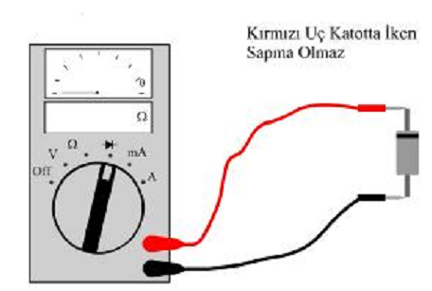
LED’in Ayak Uçlarının Bulunması:İçindeki plakalara bakarak küçük olanı anot büyük olanı katottur. Bunun yanında LED diyotların katot ucunun olduğu tarafta bir kesik bulunmaktadır.
Sağlamlık testi: AVOmetrenin ohm kademesinde iken diyotun A(-), K (+) gerilim uygulandığında sonsuz direnç göstermelidir.
A(+), K (-) bir miktar direnç gösterip ışık vermelidir.

Slide 10

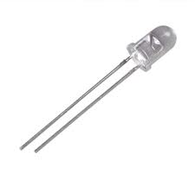
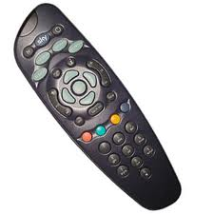
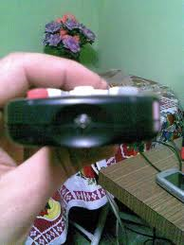
İNFRARED DİYOT
İNFRARED DİYOT (IR Diyot, Kızıl Ötesi Diyot):İnfraruj LED, normal LED’in birleşim yüzeyine galyum arsenid maddesi katılmamış halidir.
İnfrared diyot görünmez ışık yayar.Kumandanın gönderdiği frekansı televizyon iletmek için kullanılır.
Günümüzde güvenli kameralarında da kullanılır.

Slide 11
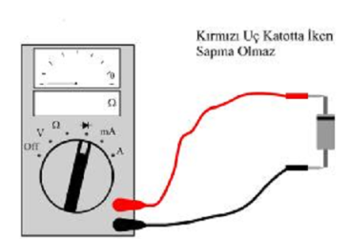
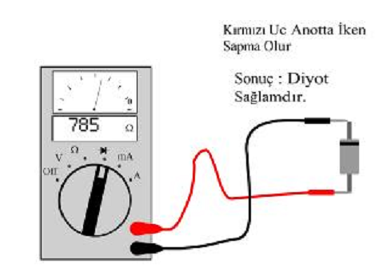
Analog ve Dijital Ölçü Aletiyle Diyodun Sağlamlık Testi, Diyot Uçlarının Bulunması
Ölçü aletinin kırmızı probu diyodun bir ayağına, siyah prob diyodun diğer ayağına değdirilir. Şekil 4.22’de görüldüğü gibi değer okunmadığını görürsek ölçü aletinin probları ters çevrilir.
Şekildeki gibi değer okunuyorsa diyot sağlamdır.Diyodun sağlam olduğu anlaşıldıktan sonra anot-katot uçları bulunur. Dijital ölçü aletlerinde diyodun iletime geçtiği anda kırmızı probun bağlı olduğu diyot ayağı anot, siyah probun bağlı olduğu ayaksa katottur.

Slide 12
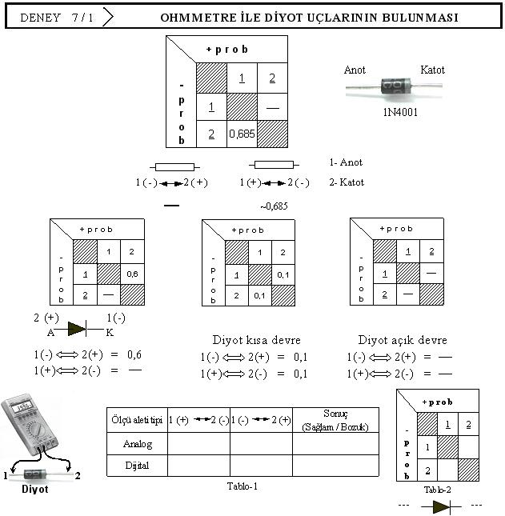

Slide 13
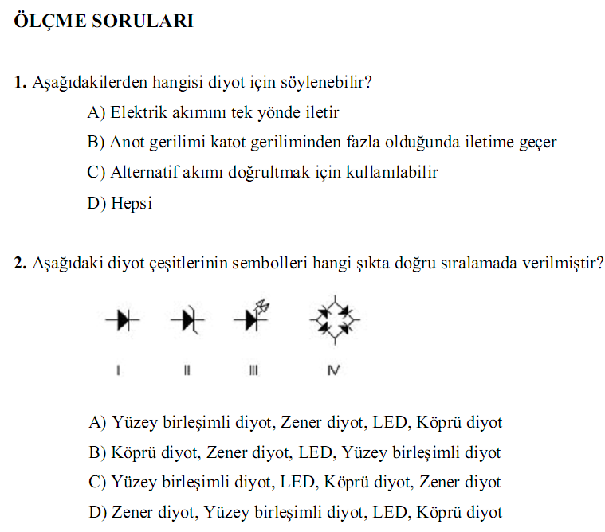
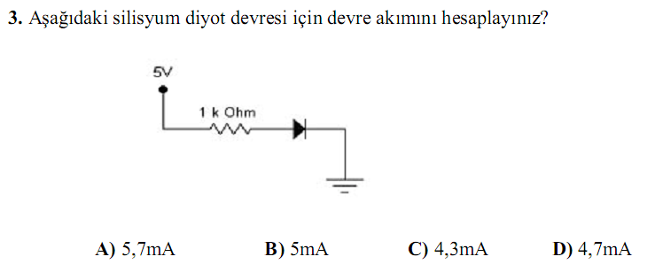
ÖDEV

Slide 14
